Slide 1

KJM2601 – forelesning 12
Simen Kvaal (simen.kvaal@kjemi.uio.no)
Førsteamanuensis
Hylleraassenteret

Slide 2
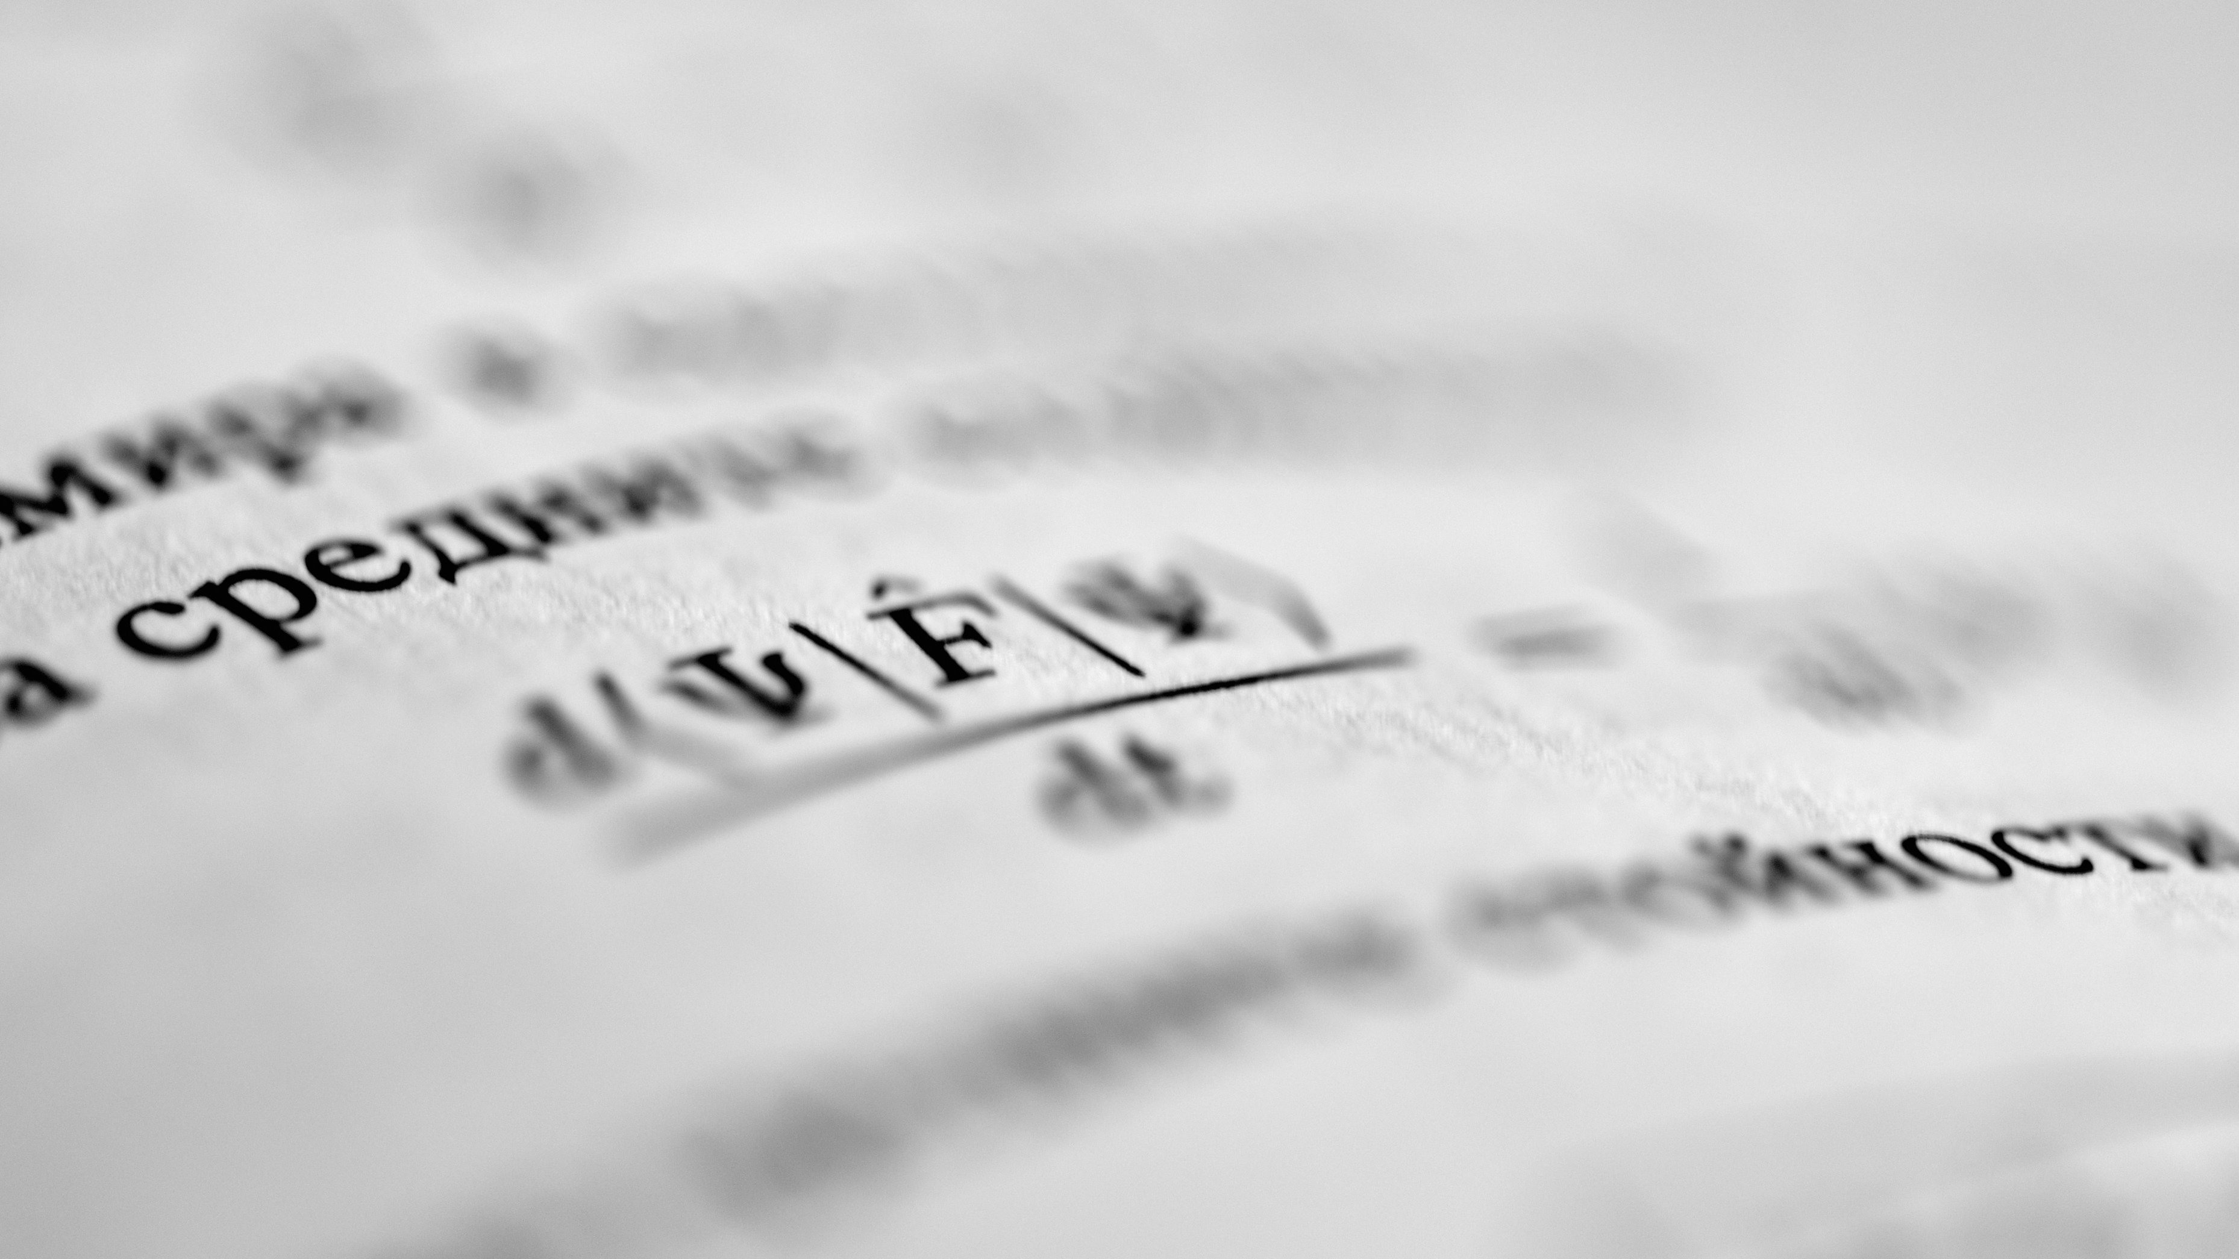
Heliumatomet og Hylleraas

Slide 3
Det klassiske He-atomet
Veldefinert posisjon, bevegelsesmengde
Newtons lover
Kaotiske, uforutsigbare baner
Viste seg vanskelig å lage en Bohr-modell for helium

Slide 4
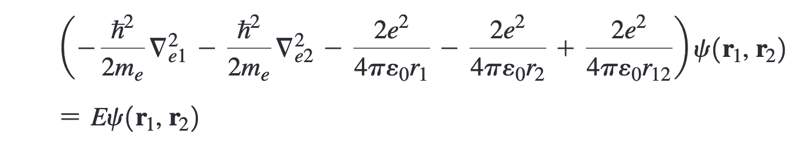
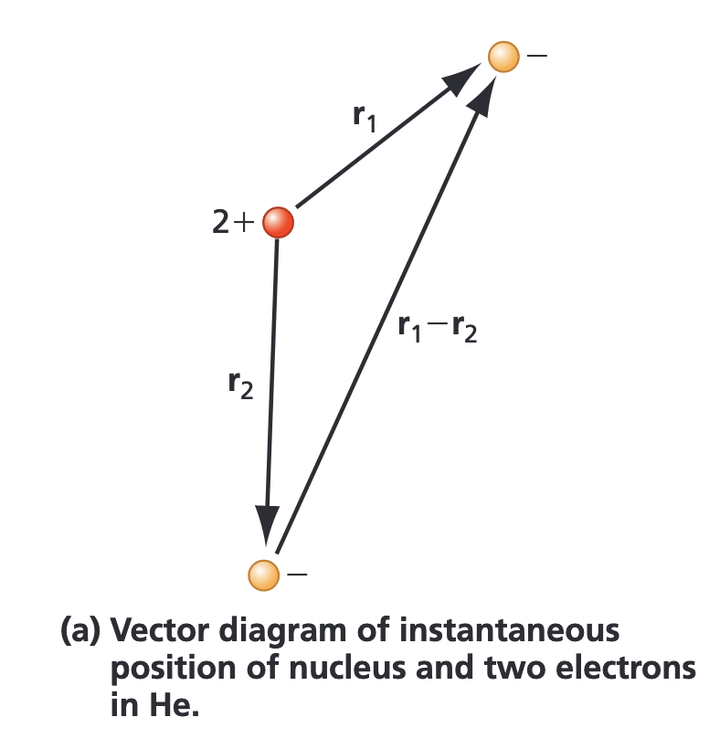
Det kvantemekaniske He-atomet
Schrödingerlikning for He:
Bølgefunksjonen avhenger av to elektronposisjoner
Kan ikke lenger løses analytisk
(Vi mangler også elektronspinn, men kommer tilbake til det)

Slide 5
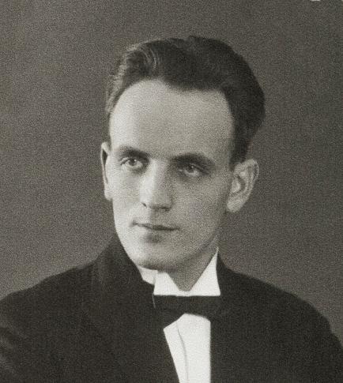
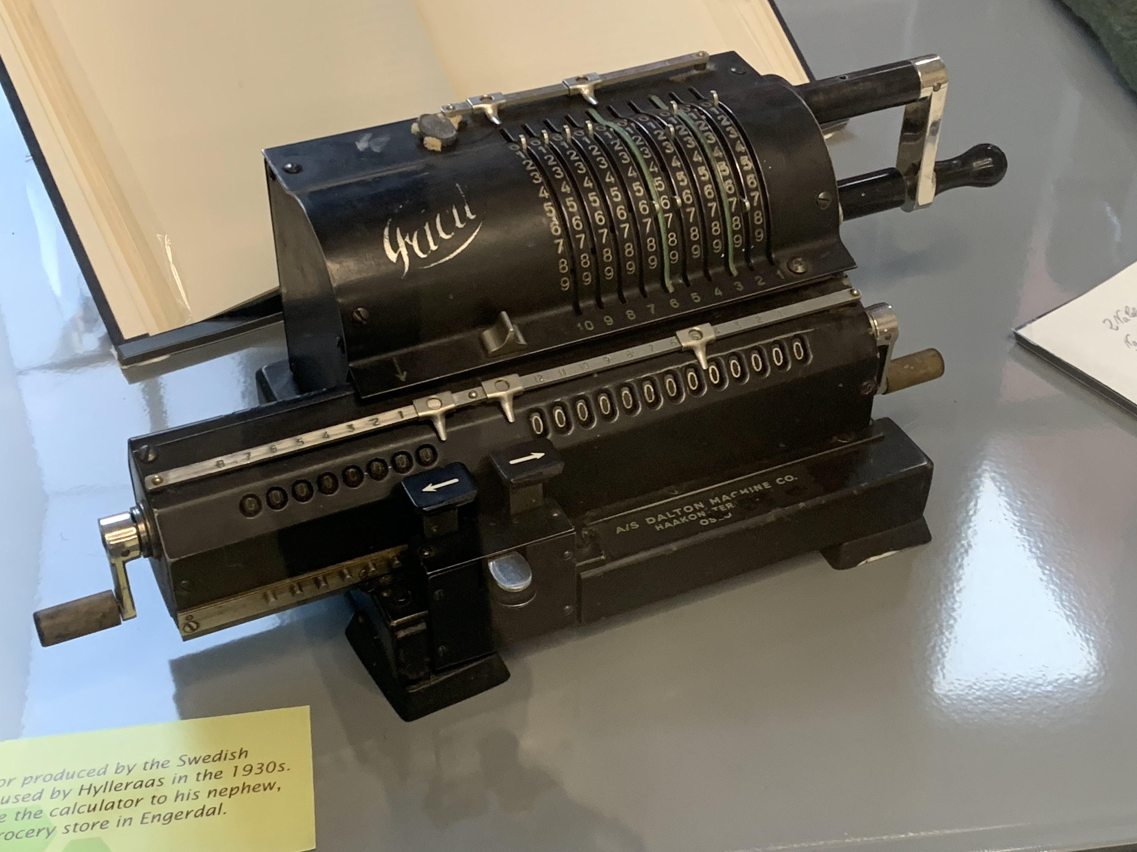
Egil A. Hylleraas (1898–1965)
Norsk fysiker, professor ved UiO fra 1932
Studerte heliumatomet i Göttingen
Første kvantitative beregning på et to-elektronproblem
Manuell optimering, komplisert flervariabel-problem, generelt på formen
Grunntilstandsenergi til 0.1 % nøyaktighet!
Triumf for kvantemekanikk: Også 2 elektroner kunne beskrives med SL!
Egil Hylleraas sin kalkulator fra 1930-tallet. Fra utstilling på Hylleraas-senteret

Slide 6
Hartree-produkter

Slide 7
Orbital-tilnærming
Vi er vant til å tenke på at elektroner er i «orbitaler»
Dette er en tilnærming og i He-tilfellet kan vi skrive
For N elektroner:
Kalles Hartree-produkt
En enorm forenkling, vi argumenterer på tavla
Viser seg at hver orbital vil minne om hydrogenorbitalene!
Hver orbital vil også bli assosiert med en energi
Mer om dette senere!

Slide 8
Hartree-produkt mangler korrelasjon
Hartree-produkt:
Hva er sannsynlighetstettheten for elektron 1 alene?
Sannsynligheten avhenger kun av 1 orbital - elektronene er ikke korrelerte
Bølgefunksjonen kan ikke beskrive kompliserte vekselvirkninger mellom elektronene

Slide 9
Elektronspinn

Slide 10
Elektronspinn
Eksperimentelt faktum: partikler har et intrisitt angulærmoment
elektronet har en strøm, et magnetisk moment
Kalles spinn
Kan ikke forklares med klassisk mekanikk
Vi må til relativistisk kvantemekanikk (Dirac-likningen)
Partikkelnavn | Symbol | Spinn | Type
Elektron | e⁻ | 1/2 | Fermion (Lepton)
Positron | e⁺ | 1/2 | Fermion (Lepton)
Proton | p | 1/2 | Sammensatt Partikkel (Baryon)
Nøytron | n | 1/2 | Sammensatt Partikkel (Baryon)
Muon | μ⁻ | 1/2 | Fermion (Lepton)
Foton | γ | 1 | Boson (Kraftbærer)
Deuteron (D) | ²H | 1 | Sammensatt Partikkel (Kjerne av Deuterium)
Heliumkjerne | α | 0 | Sammensatt Partikkel (Kjerne av Helium-4)

Slide 11
Elektronet har spinn 1/2
En generell spinn-tilstand
spinor
Beskrives med et 2-dimensjonalt vektorrom med basis 𝛼 og 𝛽
Spinnoperatorene
Egenverdier

Slide 12
Egenvektortolkning
For spinn i z-retning:
Andre retninger tilsvarende: Egenvektorer for ŝ_{x} er spinn-tilstander som peker i x-retning, feks

Slide 13
Totalspinn
Spinnoperatorene er angulærmomentoperatorer:
Av dette følger at totalspinn har mulige egenverdier
Men enkel utregning:
Spinnprojeksjonens kvantetall
Forklarer hvorfor vi sier «spinn 1/2»

Slide 14
1-elektron bølgefunksjon
Spinnet er en observabel
Spinnet kan avhenge av posisjon, det er en egenskap elektronet har i seg selv
Dermed: Den totale kvantetilstanden til 1 elektron er 2 bølgefunksjoner:
Vi merker oss at alfa og beta-komponentene er uavhengige.

Slide 15
Spinn-orbital
En orbital er per definisjon en romlig funksjon, spinn ikke med
En spinn-orbital er en 1e-funksjon laget av en orbital og med bestemt spinn.
Så en orbital kan lage 2 spinn-orbitaler:
Notasjonen kan variere litt ... Vi prøver å holde oss til boka ...
«alfa spinn»:
Elektronet har romlig bølgefunksjon 𝜙 og spinn opp
«beta spinn»: Elektronet har spinn ned

Slide 16
Elektroner er identiske partikler

Slide 17
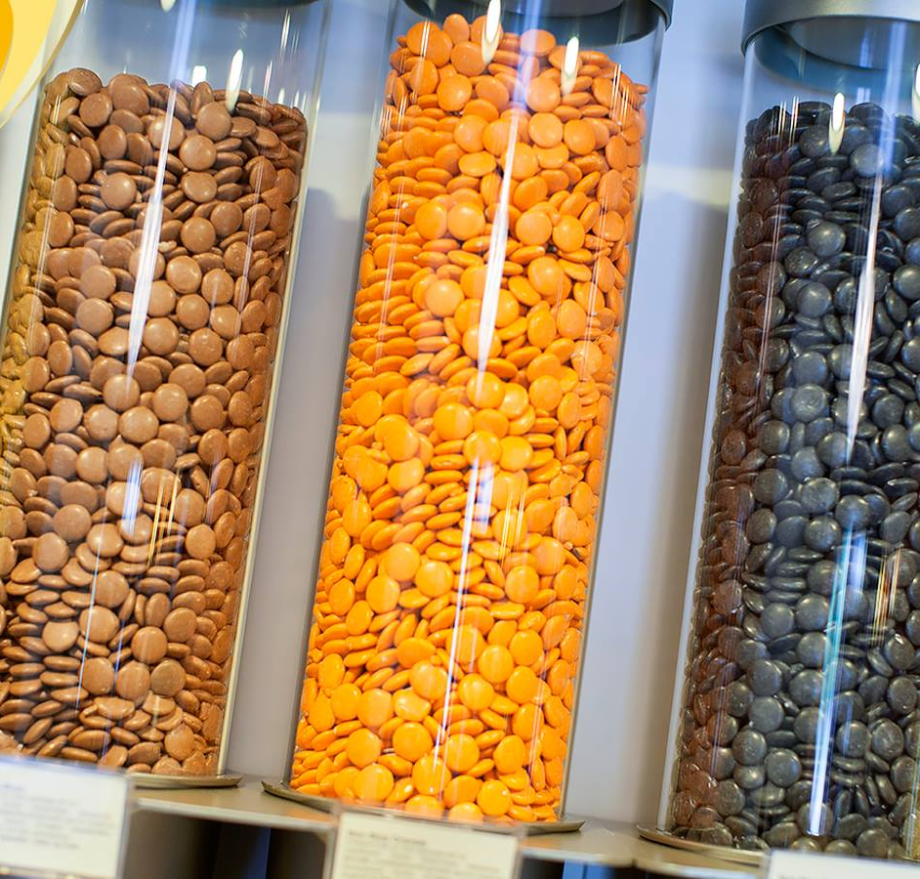
Identiske partikler
Se for deg en skål med nonstop med samme farve
Disse nonstopene er perfekt laget!
Ingen hakk, ujevnheter ...
Anta at en student bytter om 2 (like) nonstop i pausen, mens foreleser henter seg kaffe
Hvordan kan foreleser finne ut dette?
(Retorisk spørsmål.)
Elektroner er identiske partikler. Det finnes ikke noe eksperiment som kan skille mellom to elektroner.
Naturlovene må gjenspeile dette.

Slide 18
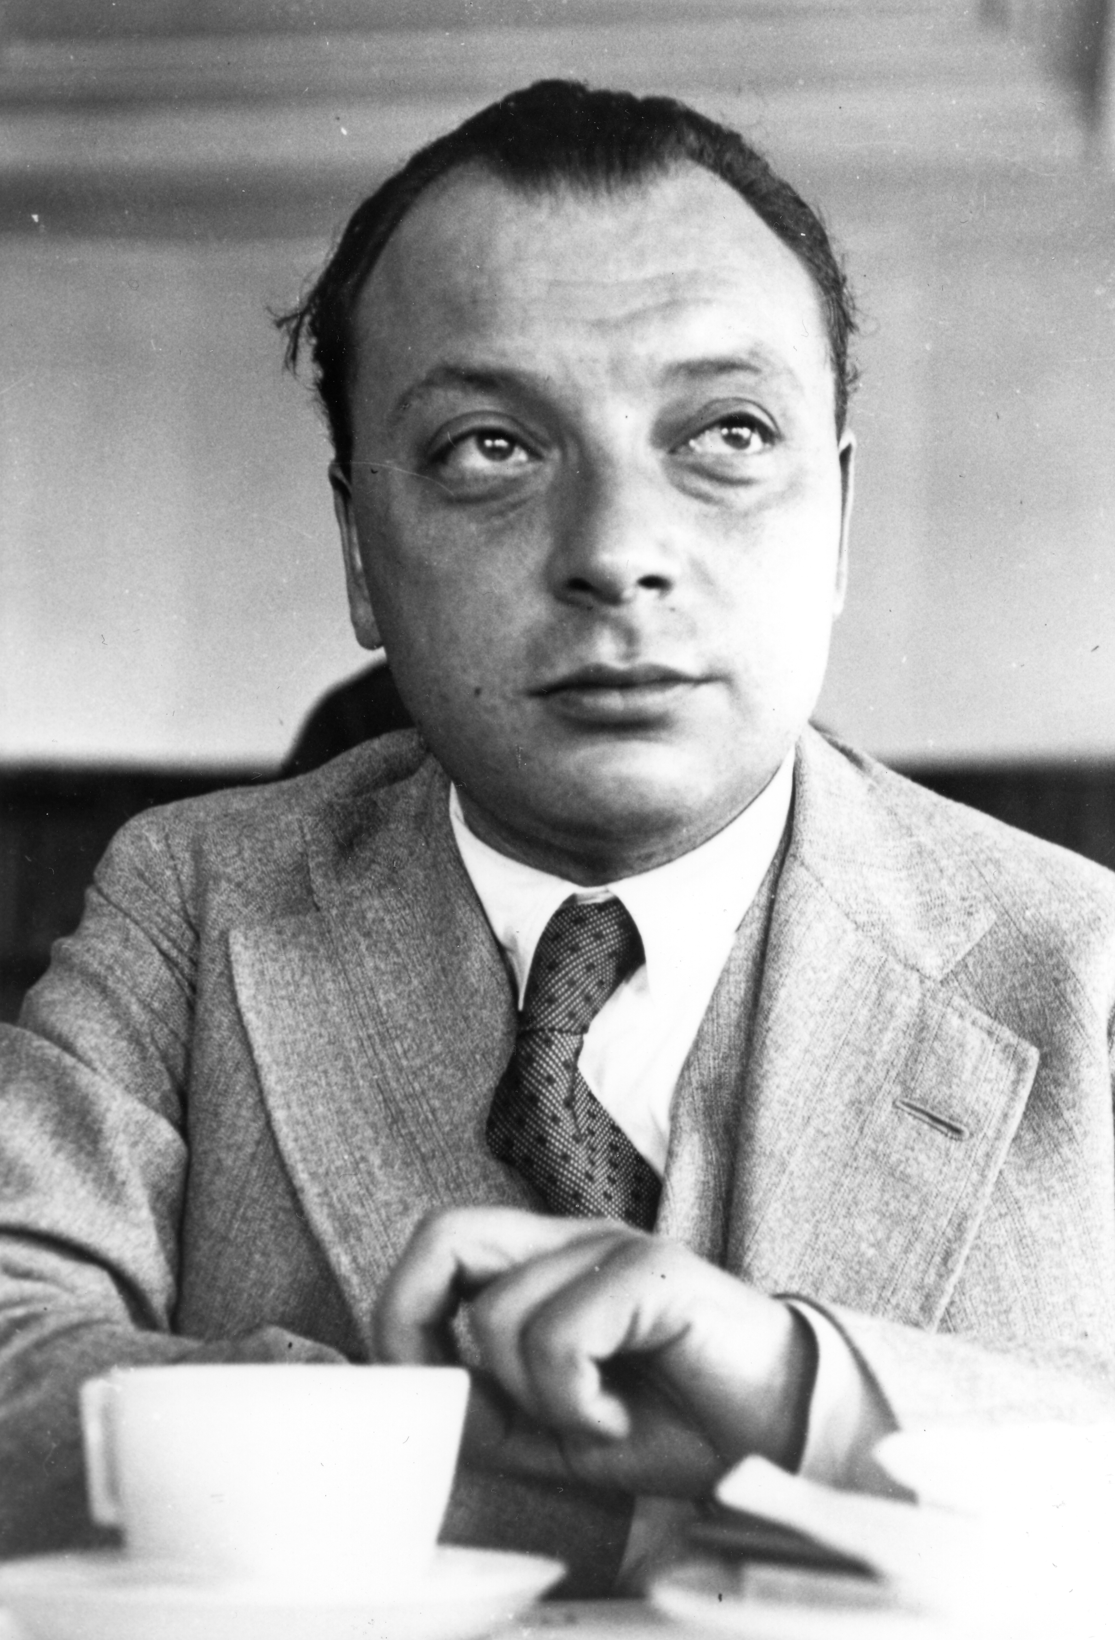
Wolfgang Pauli (1900-1958)
Fysiker fra Østerrike
Nobelprisen i 1950 for oppdagelsen av pauliprinsippet
Var beryktet for «Paulieffekten»
Når Pauli var i nærheten av et fysisk eksperiment, så feilet eksperimentet. (Pauli var hardcore teoretiker.)
Gikk i terapi hos C.G. Jung, ettersom han virkelig begynte å tro at han hadde effekten. (Jung var enig!)
Foto fra Simon Collection, Emilio Segre Visual Archive

Slide 19
Identiske elektroner og Pauliprinsippet
Viktig prinsipp, eksperimentelt verifiserbart
Spektrene til atomer ville sett helt annerledes ut!
Konsekvens, 2 elektroner (uten spinn for enkelhets skyld):
Mer generelt: permutasjoner av koordinatene gir samme sannsynlighet (se tavla)
Postulat: Bølgefunksjonen for flere identiske partikler er symmetrisk (bosoner) eller antisymmetrisk (fermioner)
«Pauli-prinsippet»

Slide 20
Elektroner har antisymmetriske bølgefunksjoner
Fermioner (odde spinn) har Fermistatistikk:
Ombytte av par av partikler gir alltid minus-fortegn
Hartree-produkter er ikke antisymmetriske! (Se tavla.)
Hvordan lage et «antisymmetrisk Hartree-produkt»?
Slater-determinant

Slide 21
Eksempel: 2 elektroner, He-atom
Enklere notasjon
2 elektroner i samme 1s-orbital
Her har vi symmetrisk romdel, antisymmetrisk spinn

Slide 22
Kort om determinanter
Vi kan generalisere dette til flere elektroner.
Ikke bare for atomer, også molekyler.
Se tavla for en kort gjennomgang av determinanter.

Slide 23
Slater-determinanter
Med generelle 1-elektron-funksjoner:
Ombytte av rader = ombytte av partikler: gir minusfortegn
Ombytte av kolonner = ombytte av 1e-funksjoner: gir minusfortegn
Dersom to 1e-funksjoner er identiske får vi null!
Annen formulering av Pauli: elektronene kan ikke være i samme spinn-orbital

Slide 24
Spinn-orbitaler
Vi introduserer spinn-orbitaler
Anta N er partall:
En annen vanlig notasjon for dette:
Orbitalene er «dobbeltokkupert»

Slide 25


Helium igjen, med angulærmoment og spinn!
Generelt ikke en hydrogenorbital! Det viktige er at angulærmomentdelen er en sfærisk harmonisk
Anta begge elektronene er i 1s-orbital
Slater-determinant:
Slik visualiserer vi en orbital: Spinn-orbital: Slater-determinant:

Slide 26
Konfigurasjoner
Hvordan vet vi rekkefølgen på orbitalene? Det kommer fra HF-beregninger på atomer!
Så hva kom først? Høna eller egget?
Hver orbital kan «okkuperes» av maks 2 elektroner:
alfa og beta får plass, men ikke fler i følge Pauli
Typisk vil hver orbital bli assosiert med en energi: 1s < 2s < 2p ...
Dette leder til konfigurasjoner, fylling av elektronskall med bestemt angulærmoment
Heliumgrunntilstanden: Begge elektroner i 1s, motsatt rettet spinn
1s² – to elektroner i 1s.
Fullt innerste skall.
Li:
1s²
2s¹ – ikke fullt skall
Be: 1s²2s²
1s² – to elektroner, 2s² – to elektroner
B: 1s²2s²2p¹

Slide 27
Hvordan bestemme orbitalene?
Vi har nå kun sett hvordan en Slater determinant ser ut - skjematisk.
Vi trenger likevel å bestemme orbitalene, og deres energier
Hartree-Fock-teori (HF)
Oppfunnet allerede på 1920-tallet, og svært viktig den dag i dag!
HF er basert på variasjonsmetoden, som vi skal se på før vi går løs på HF

Slide 28
Variasjonsmetoden

Slide 29
Variasjonsmetoden
En metode der en ansats/prøvebølgefunksjon blir optimert. Gir veldig gode tilnærminger.
Fungerer fordi energi er alltid begrenset nedentil av grunntilstandsenergi:
Eksempel: Hylleraas’ bølgefunksjon
Ansats-parametre
Et optimeringsproblem

Slide 30
Eksempel: LCAO for partikkel i boks
«Linear Combination of Atomic Orbitals»
Vi gjør et litt annet eksempel enn i boka
Vi definerer en prøvefunksjon på formen
De to basisfunksjonene
Eksempel på hvordan en lineærkombinasjon ser ut

Slide 31
Eksempel, forts:
Mellomregninger:
Vi får forventningsverdi:
Betingelse for minimum:
Ganske greie integraler
Generalisert egenverdiproblem

Slide 32
Eksempel, forts.:
Vi setter in a = 𝜋
Ganske god match, med bare to basisfunksjoner/
parametre.

Slide 33
Hva lærte vi akkurat nå?
Vi søkte en ukjent funksjon, og introduserte et basissett
Basissett = funksjoner vi mener burde fange bølgefunksjonen bra
Vi ekspanderte bølgefunksjonen i basissettet:
Minimerte energien til slike funksjoner med variasjonsmetoden
Dette gav et egenverdiproblem:
LCAO: En god ide som brukes MYE i kvantekjemi

Slide 34

Lineæritet vs. ikkelineæritet
NB! LCAO brukte en lineærkombinasjon av »atomorbitaler»
Gav lineært egenverdiproblem
Hylleraas hadde også ikkelineære parametre
Dette gir mer kompliserte minimeringslikninger
Hartree-Fock teori, som vi kommer til nå, er også ikke-lineær, men inneholder likevel egenverdiproblem.

Slide 35
Hartree-Fock-metoden

Slide 36
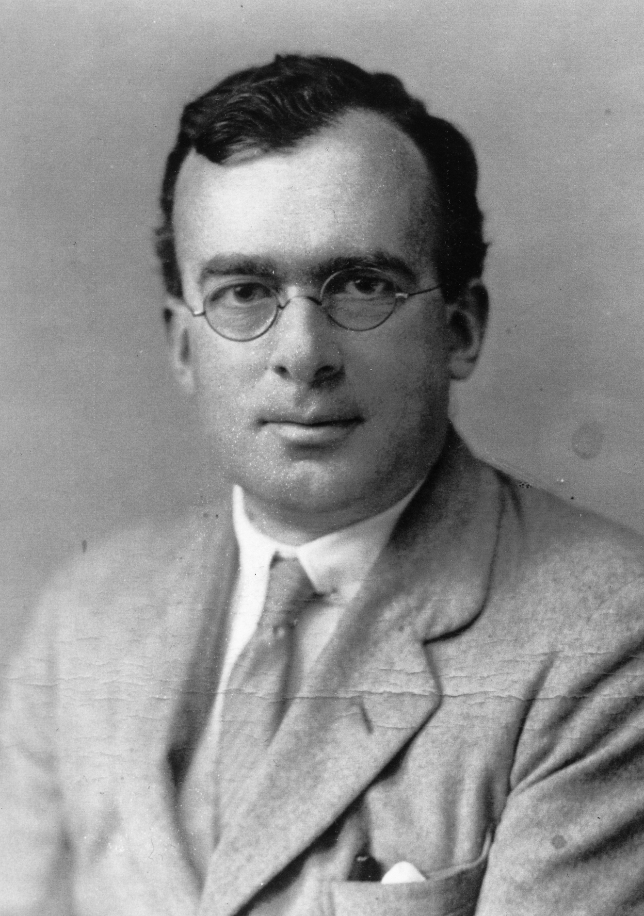
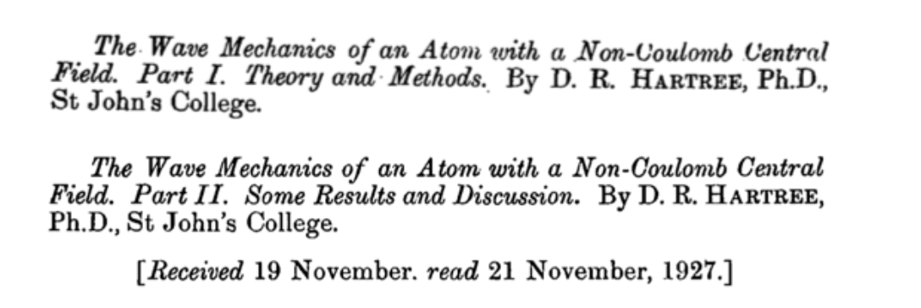
Douglas R. Hartree (1897-1958)
Britisk matematiker og fysiker
Ingen nobelpris på ham
Bygde den første differensialanalysatoren utenfor USA, mekanisk datamaskin for differensiallikninger
Internasjonalt anerkjent ekspert på tidlige digitale computere
Oppfant en tidlig variant av Hartree-Fock teori

Slide 37
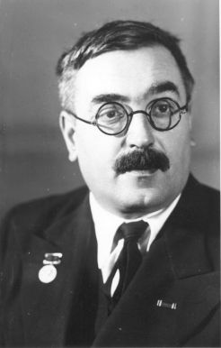
Vladimir A. Fock (1898-1974)
Sovjetrussisk fysiker
Ingen nobelpris på ham heller
Banebrytende arbeid i kvantefeltteori og kvantekjemi
Introduserte (samtidig med J.C. Slater) antisymmetri i Hartrees metode

Slide 38
Slater determinant for lukka skall
Vi introduserer spinn-orbitaler
Anta N er partall:
En annen vanlig notasjon for dette:
Orbitalene er «dobbeltokkupert»

Slide 39
Variasjonsmetoden gir Hartree-Fock-likningene
Vi plugger determinanten inn i variasjonsmetoden
Dette gir en ikkelineær koblet Schrödingerlikning
For atomer: Det effektive potensialet er rotasjonssymmetrisk
Separasjon av variable
Kommer fra Hartrees opprinnelige metode
Disse avhenger av orbitalene!
Kommer fra Focks korreksjon: antisymmetri
Vi kan snakke om 1s, 2s, 2p, ...

Slide 40
Nok for i dag ...
... vi fortsetter i morgen

